Slide 1



羽毛球场地预约系统Plus
需求分析
主讲: 吴贝仪
小组成员：张皓然、魏永乐、张智靖、向娅萌、赵力梓珩、吴贝仪

Slide 2

目录
CONTENTS
01 软件开发动机
02 软件解决问题
03 软件用户角色
04 软件功能需求
05 软件性能需求
06 软件部署形式

Slide 3





01
软件开发动机

Slide 4



1.1
软件开发动机
当前场地预约系统：平台每天10点统一开放两天后的场次，学生通过“卡点拼手速”的方式来进行抢场，抢场失败可选择进入候补队列。
导致后果：
系统频繁崩溃、页面加载失败
受网速、手速、设备等因素影响较大，也存在部分脚本抢场行为
热门时间段的场地“秒没”，抢场成功率低
系统崩溃、不公平、成功率低！

Slide 5

02
软件解决问题
系统频繁崩溃
不公平
成功率低

Slide 6

2
软件解决问题（系统崩溃、不公平、成功率低）
采用排队轮转机制 + 智能预约池，结合评分反馈系统的匹配机制
系统0点时开放后三天的场地，用户在开放当天内均能提交申请
每人每周预约场次有限，防止“刷场”
系统在开放场地第一天晚上12点进行第一轮匹配，匹配规则如下：
系统自动记录历史预约成功率，同用户信用评分进行加权，得出目标值
目标值从高到低排序，选取最高值进行匹配；若有多个最高值，则采用抽签的方式进行分配
用户若预约失败可选择加入候补队列，若有用户退场，系统根据匹配规则重新分配场地；若未提交申请直接加入候补，其目标值会相应缩减
若某时间段的某个场地已过了提交申请时间但无人预约，学生可进入系统直接点击预约
退订场地：提前24小时退场或是取消候补无影响；在24小时内退场，每人有一定次数的退订场地机会，若超过一定次数，则会扣除信用分
预约成功后，若迟到15分钟以上，累计一定次数，将扣除信用评分，严重者将限制预约次数
采用排队轮转机制 + 智能预约池，结合评分反馈系统的匹配机制
用户在固定时间段内提交申请，后当天晚上12点进行匹配按“匹配规则”分配
在每人每周预约场次有限，防止“刷场”
系统自动记录历史预约成功率，动态平衡分配优先权
优先值相同时，根据信用评分排序，若信用评分相同，采用“抽签式”分配+等待队列分配场地
预约后无法再重复提交同一天场次的申请
若某时间段的某个场地无人预约，学生可进入系统直接点击预约
每人有一定次数的退订场地机会，若超过一定次数，则会扣除一定的信用分
预约成功后，若迟到15分钟以上，累计一定次数，将扣除信用评分，严重者将限制预约次数

Slide 7

03
软件用户角色
学生/教职工
体育部老师
系统管理员

Slide 8
04
软件功能需求
学生/教职工
体育部老师
系统管理员

Slide 9
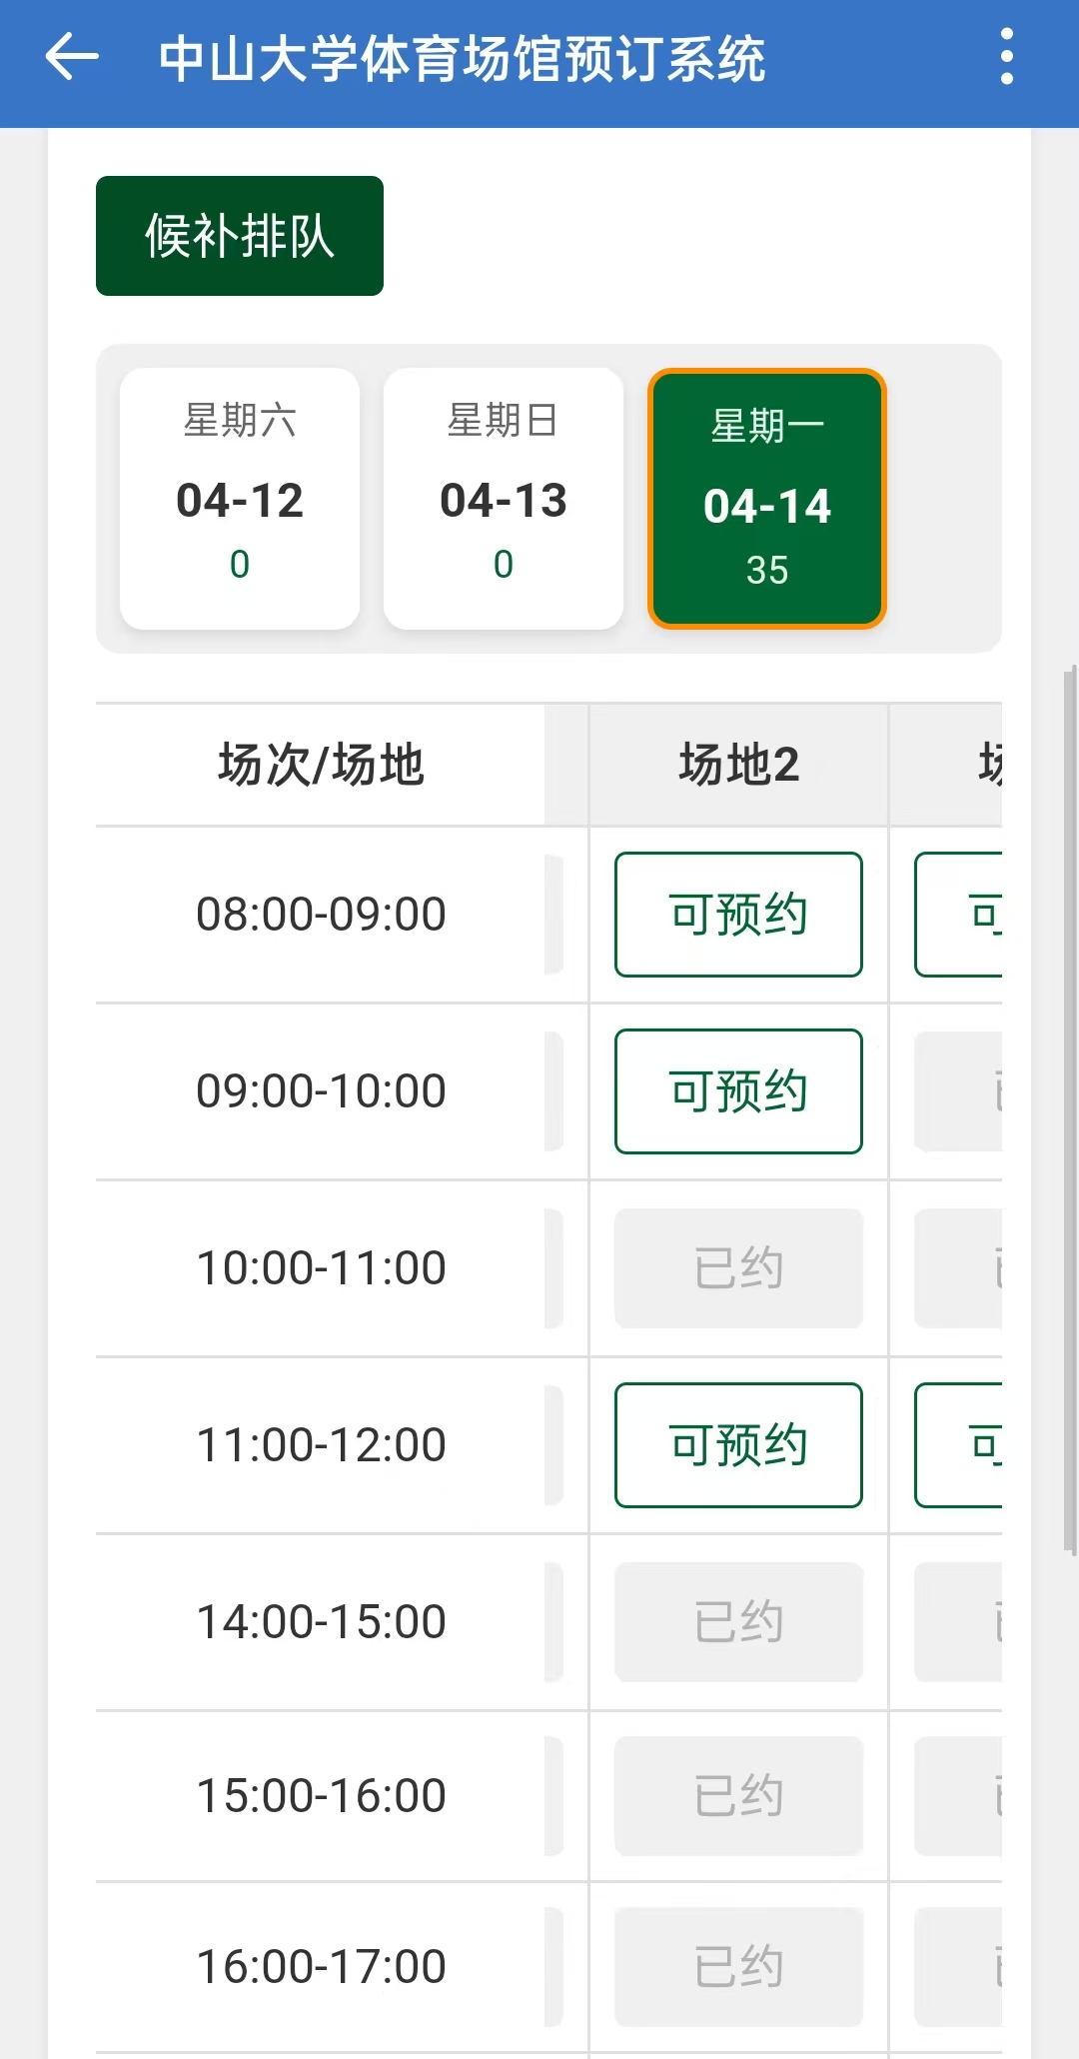
4
软件功能需求
0 1
在校学生/教职工
选择所需预约时间段，提交预约申请
显示预约状态：预约成功/失败/候补中
直接预约无人预约的场地/退订/候补场地
查看预约记录、违约记录、信用评分
0 2
体育部老师
设置场地开放时间
取消已成功申请，应对突发需用场情况
信用评分管理
0 3
系统管理员
日志审查、数据备份
设定访问权限

Slide 10

5,6
软件性能需求
软件部署形式

Slide 11


5,6
软件性能需求&软件部署形式
性能需求：
高并发处理：页面响应时间 <= 1s
数据一致性：使用锁控制场地状态的变更具有一致性
部署形式：
网页端/小程序：各项功能实现
邮件/微信：预约成功/失败/候补结果通知
校园统一身份认证系统（CAS）：登陆验证

Slide 12
期待您的建议
谢谢
主讲: 吴贝仪
小组成员：张皓然、魏永乐、张智靖、向娅萌、赵力梓珩、吴贝仪

